Slide 1
Université Paris 13
Cours 2F
Traitement Numérique du Signal
Master 1
Exemples de filtres numériques
Produit de convolution
Transformée en Z
Filtres numériques
Fonction de transfert
Critère de stabilité, pôle, zéro
Filtre à phase linéaire
Schéma général

Slide 2
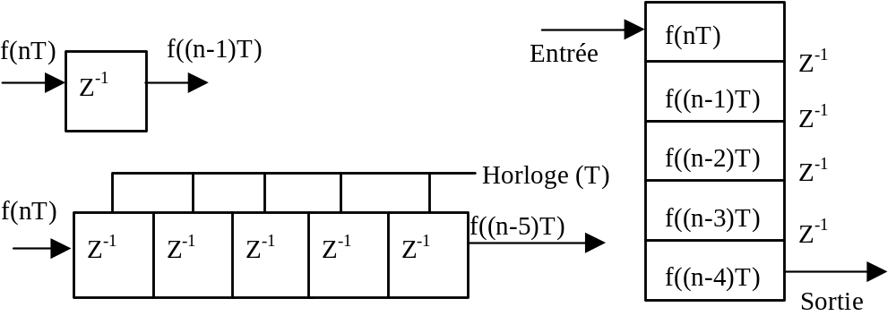
1/ Registre à décalage
  Retard T ↔ Multiplication par Z⁻¹ (nT ↔ Z^{-n})
  Réalisation : Registres à décalages, décalages de pile (FIFO)

Slide 3
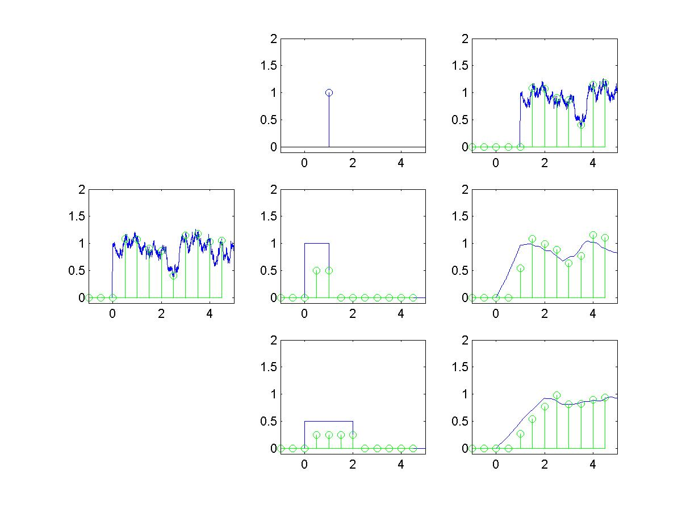
Exemple de filtrages
Entrée
Filtres
Sorties
t
t
t

Slide 4


2/ Propriétés de la convolution : y[n]=h[n]*x[n]
Fréquence d’échantillonnage et périodicité conservées :
x[n] N-périodique alors y[n] est N-périodique
Invariance par translation dans le temps
Si x2[n] = x1[n-d] alors y2[n] = y1[n-d]
Amplification des signaux
Si x2[n] = a x1[n] alors y2[n] = a y1[n]
Superposition des signaux
Si x3[n] = x1[n]+x2[n] alors y3[n] = y1[n]+y2[n]
Filtres en cascade
Si z[n]=h2[n]*y[n] et y[n]=h1[n]*x[n]
alors h[n]=h2[n]*h1[n] et z[n]=h[n]*x[n]
Modification de la moyenne
moyenne(y[n]) = H(0) x moyenne(x[n])
Réponse forcée du système
Si x[n]=exp(j2π f0nTe) alors y[n] = H(f0) x[n]
Réponse fréquentielle
^
Fonction de transfert
^

Slide 5
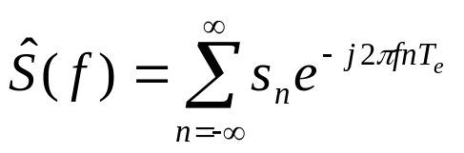
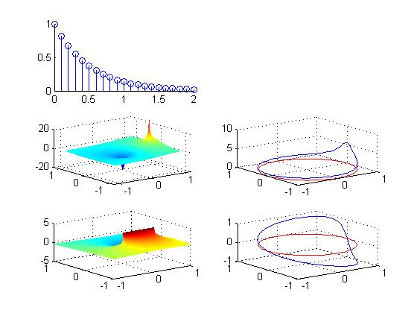

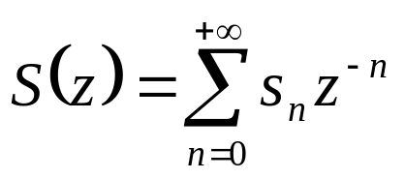
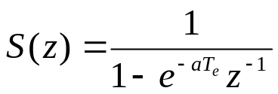
3/ Transformée en Z
signal causal
nTe
pôle
module
zéro
phase
f
|z|
z=exp(j2πfTe)

Slide 6
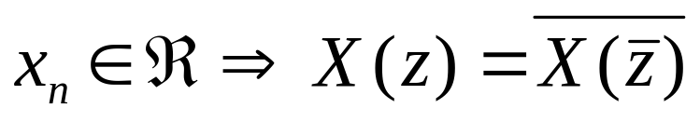
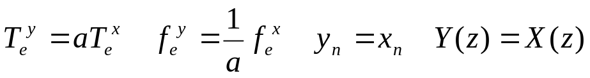
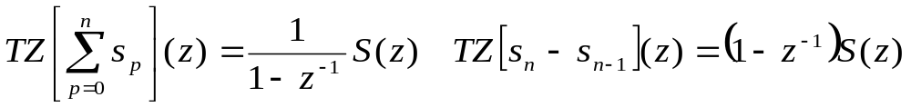

Propriétés de la transformée en Z
Parité
décalage fréquentiel
Retard=>déphasage
Linéarité
Dilatation/concentration
Somme cumulée et différence entre termes successifs
Produit de convolution/produit
Sinusoïdes=>quotients

Slide 7



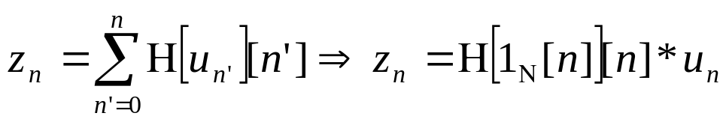
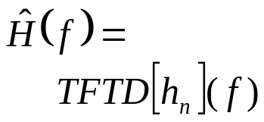
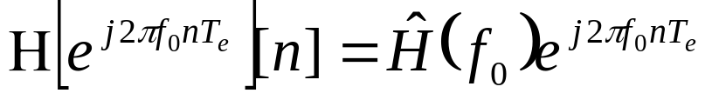

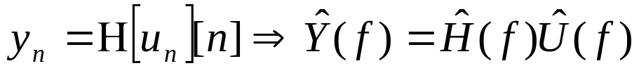
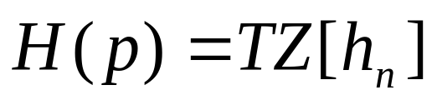
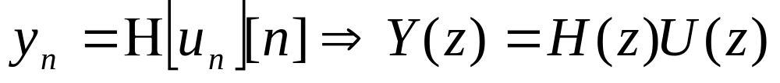
4/ Filtrage
Réponse impulsionnelle
Réponse indicielle
Réponse harmonique ou réponse fréquentielle
Fonction de transfert

Slide 8
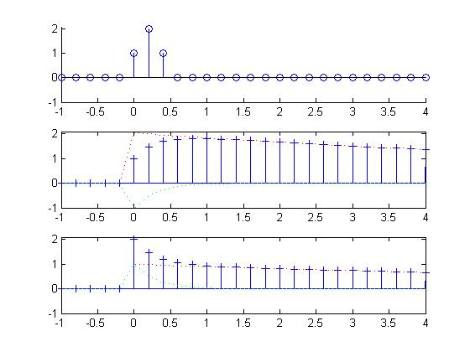



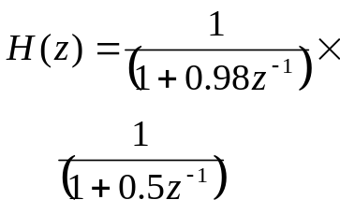
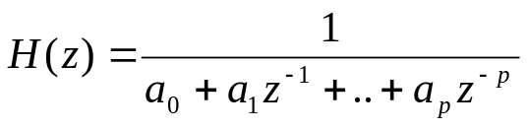

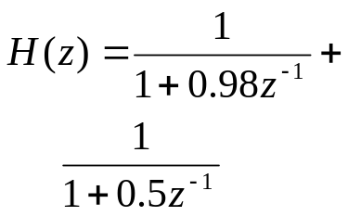
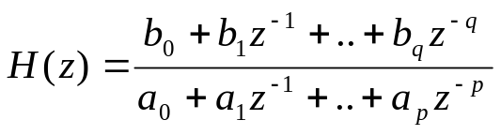
AR, MA, ARMA
AR+ARMA=IIR=RII
MA=FIR=RIF
réponse impulsionnelle finie
tous les pôles sont nuls
AR
tous les zéros sont nuls
ARMA

Slide 9
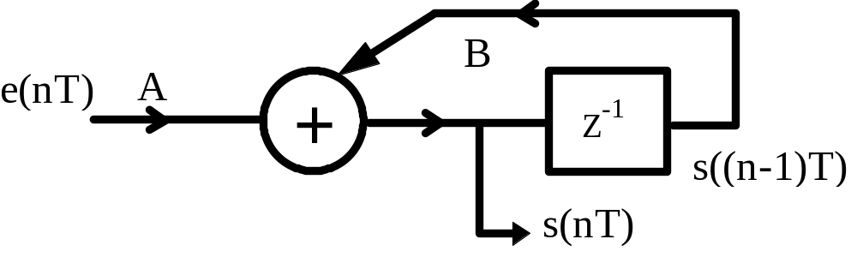
Schéma d’un filtre du 1er ordre
Equation récurrente : s(nTe)=s[n]=s_{n}=A.e_{n}+B.s_{n-1}
Symbolisation
Transformée en Z : H(Z)=A/(1-B.Z⁻¹)

Slide 10
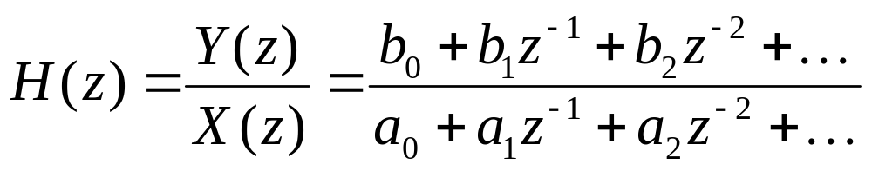
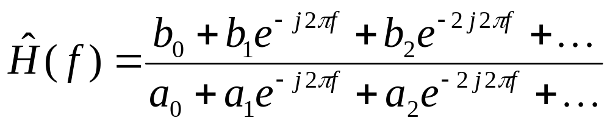
5/ Equations aux différences, filtres linéaires et Réponses fréquentielles
-1
Relation entrée-sortie
z opérateur retard
TZ
Fonction de transfert
Réponse fréquentielle

Slide 11
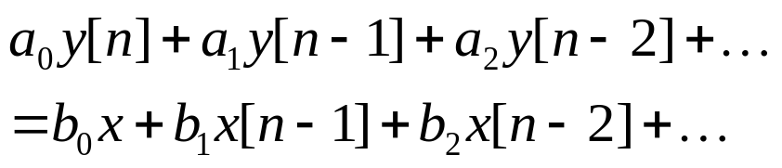
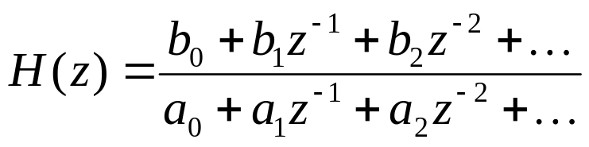
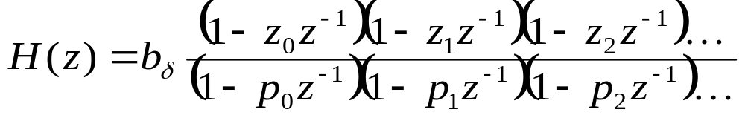
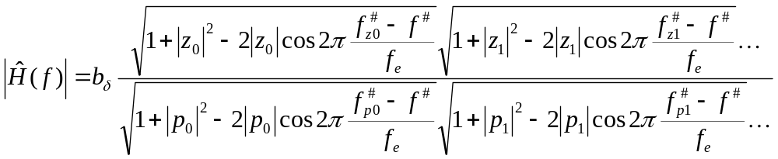
Pôles, zéros et allure de la réponse fréquentielle
Relation entrée-sortie
Fonction de transfert
factorisation
zéros
Module de la réponse fréquentielle
pôles
Phase de la réponse fréquentielle

Slide 12
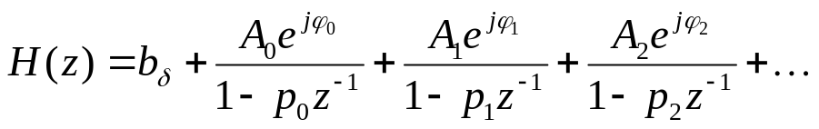
Fonctions de transfert, décomposition en élément simple et réponse impulsionnelle
Fonction de transfert
Décomposition en éléments simples
précautions
sur les calculs
pôles
-1
Réponse impulsionnelle
TZ

Slide 13
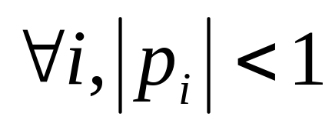
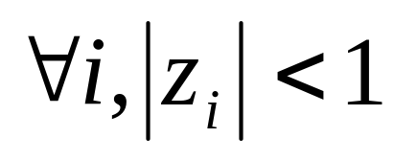
6/ Filtres stables / Filtres à minimum de phase
Im(p)
Zone de
stabilité
Le filtre est stable si:
j
1
Re(p)
Le filtre est à minimum de phase si:
Ordre du filtre = max(nb pôles,nb zéros)

Slide 14
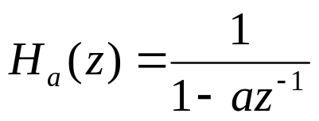

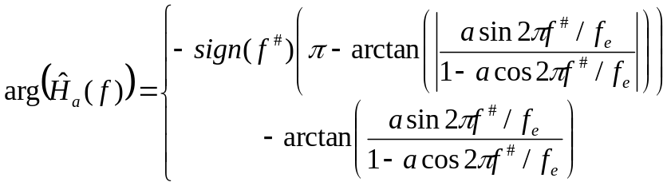
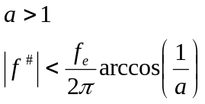
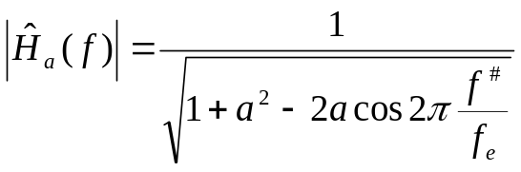
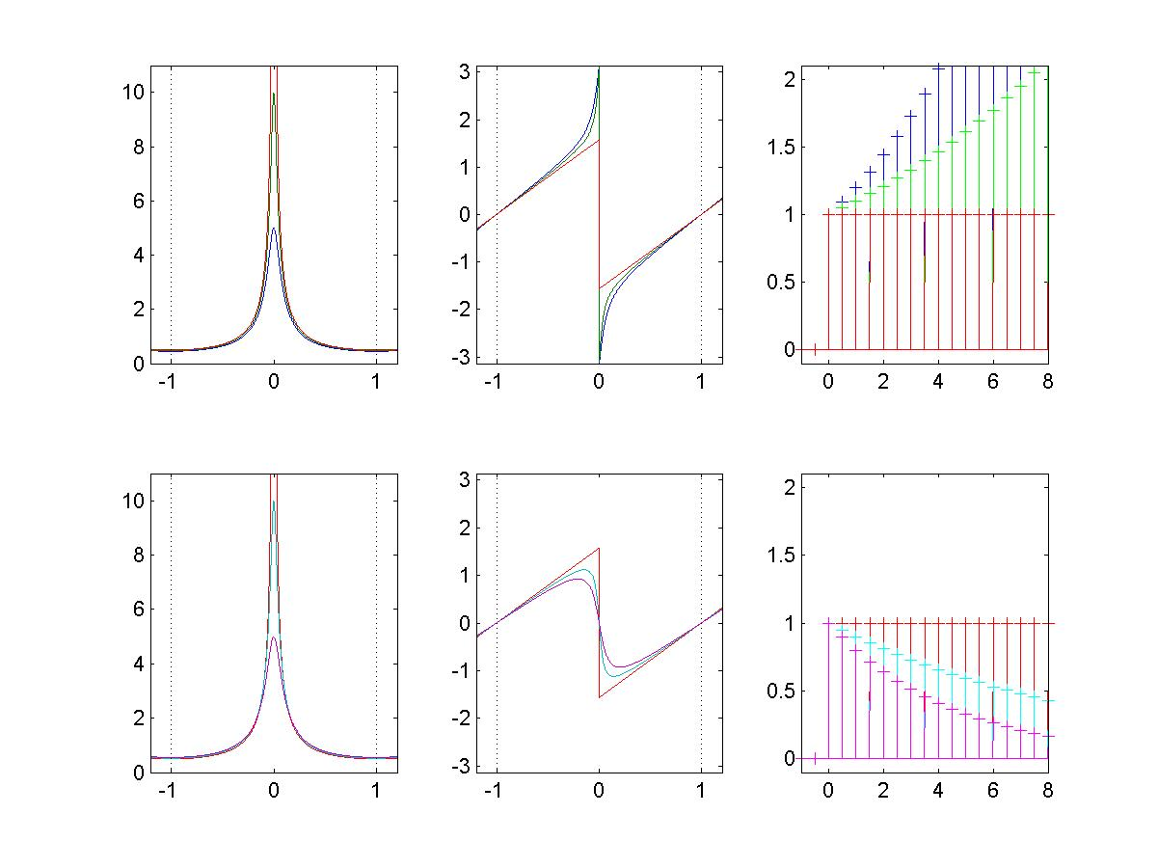



sinon
Im(p)
in-
stable
pôles
#
#
n
x
x
x
x
x
Re(p)
f
f
stable
f
#
f
#
n

Slide 15
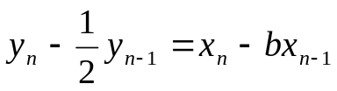
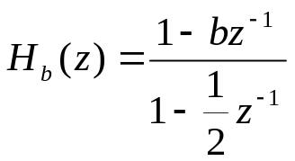
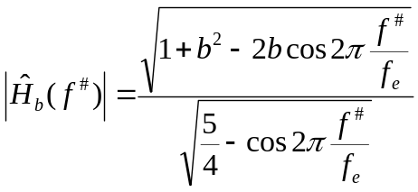
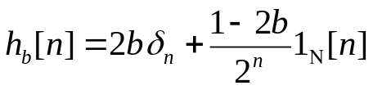
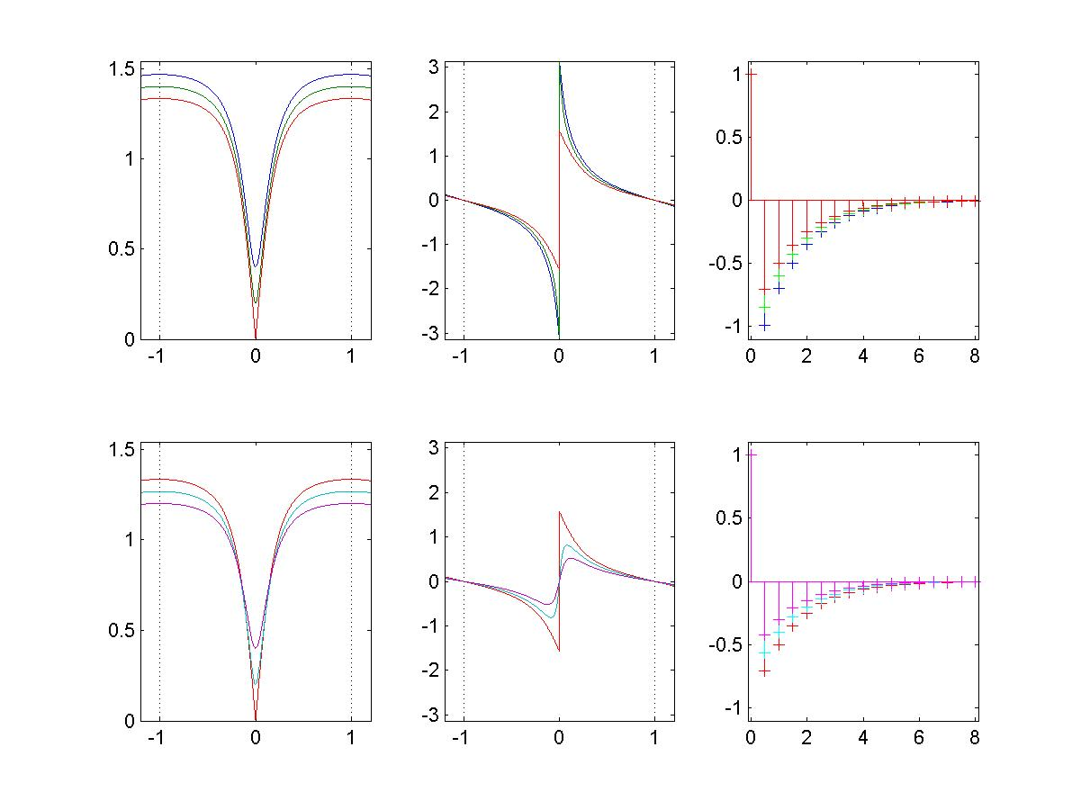


Im(p)
zéros
non
minϕ
pôle
#
#
t
x
o
Re(p)
f
f
o
o
o
o
minϕ
f
#
f
#
t

Slide 16
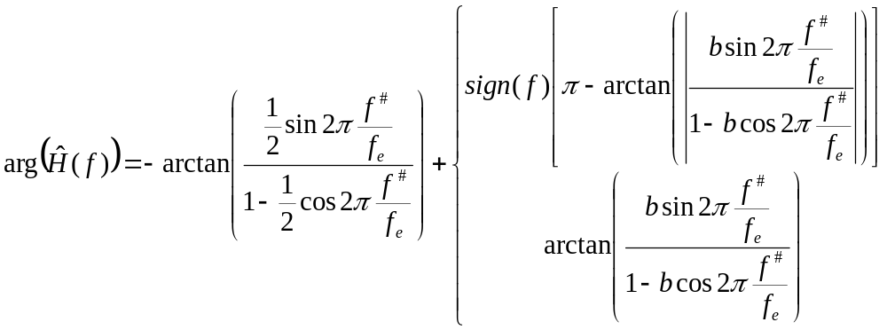
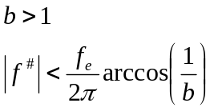
phase
et
sinon

Slide 17
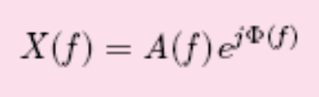
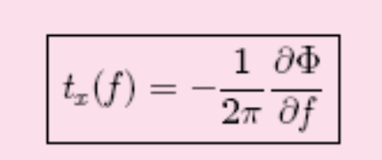
Retard de groupe
  Impact sur le signal de sortie
  en entrée :
  en sortie après approximation :
Définition :
Fréquence | Seuil
500 Hz | 3.2 ms
1 kHz | 2 ms
2 kHz | 1 ms
4 kHz | 1.5 ms
8 kHz | 2 ms
En audio :

Slide 18
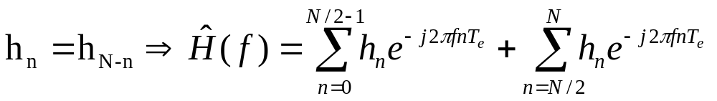
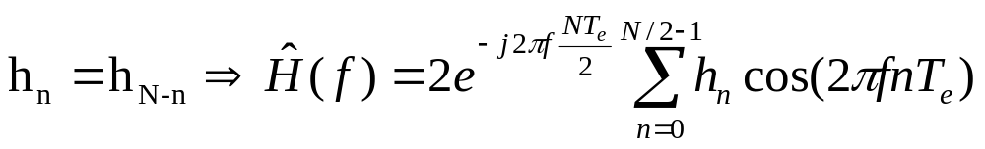
7/ Filtre à phase linéaire
Symétrie de la réponse impulsionnelle
phase linéaire
le filtre est l’association d’un retard et
d’un filtre de réponse impulsionnelle paire non-causale

Slide 19
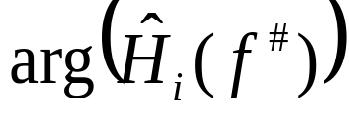
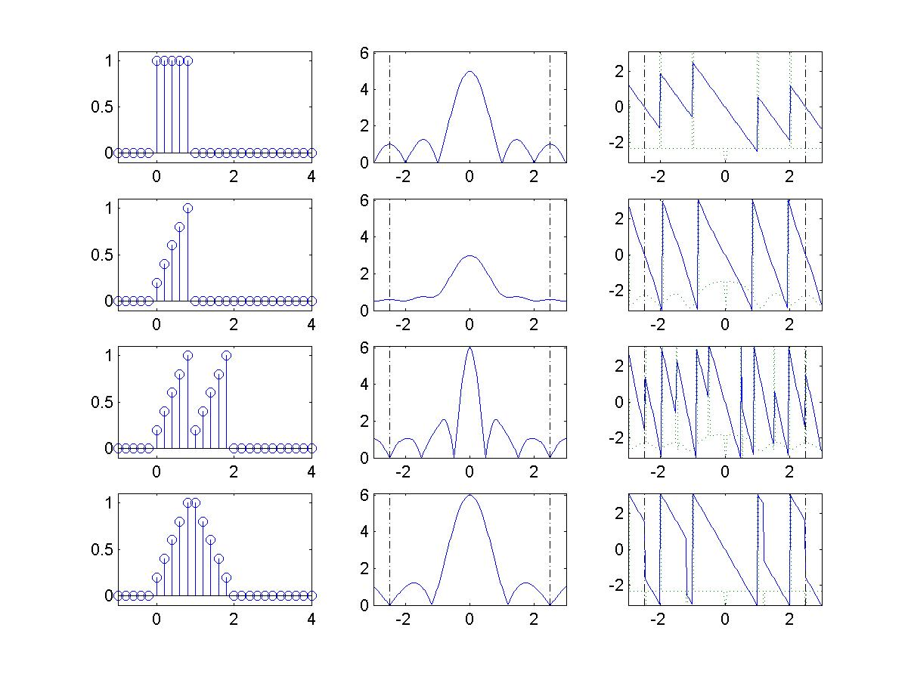
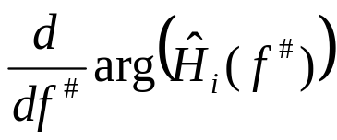

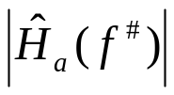







Slide 20








Réponse impulsionnelle symétrique => phase linéaire
phase
non-linéaire
ϕ linéaire
réelle

Slide 21







8/ Temps discret : Filtres et transformées
Equation de récurrence
TFTD
TZ

